Slide 1



FlexDashboard
Un framework pour remplacer les BI

Slide 2


Notions de web page
Static page
Dynamic page
page “vitrine”
pas de rafraichissement des données
lisible par tout les navigateurs web (except IE)

Slide 3



Notions de web page
Static page
Dynamic page
page “vitrine”
pas de rafraichissement des données
lisible par tout les navigateurs web (except IE)

Slide 4
Notions de web page
Static page
Dynamic page
page “vitrine”
pas de rafraichissement des données
lisible par tout les navigateurs web (except IE)

Slide 5

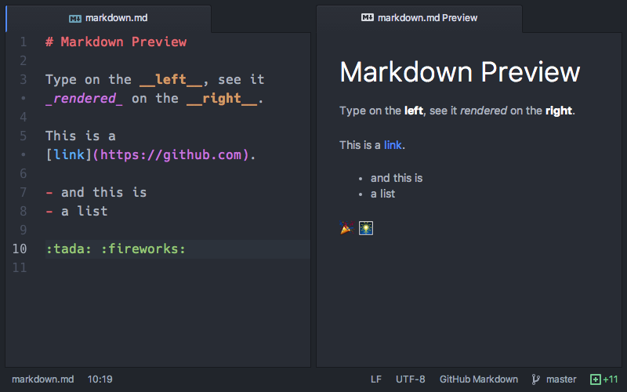
Rmarkdown: (re)présentation
https://github.com/adam-p/markdown-here/wiki/Markdown-Cheatsheet

Slide 6
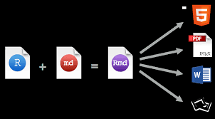
Rmarkdown: possibilités

Slide 7
Rmarkdown: possibilités

Slide 8
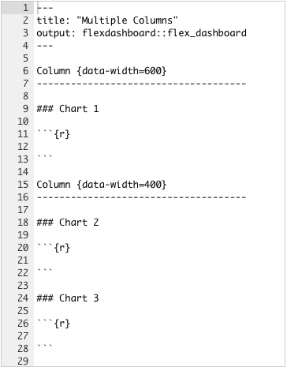
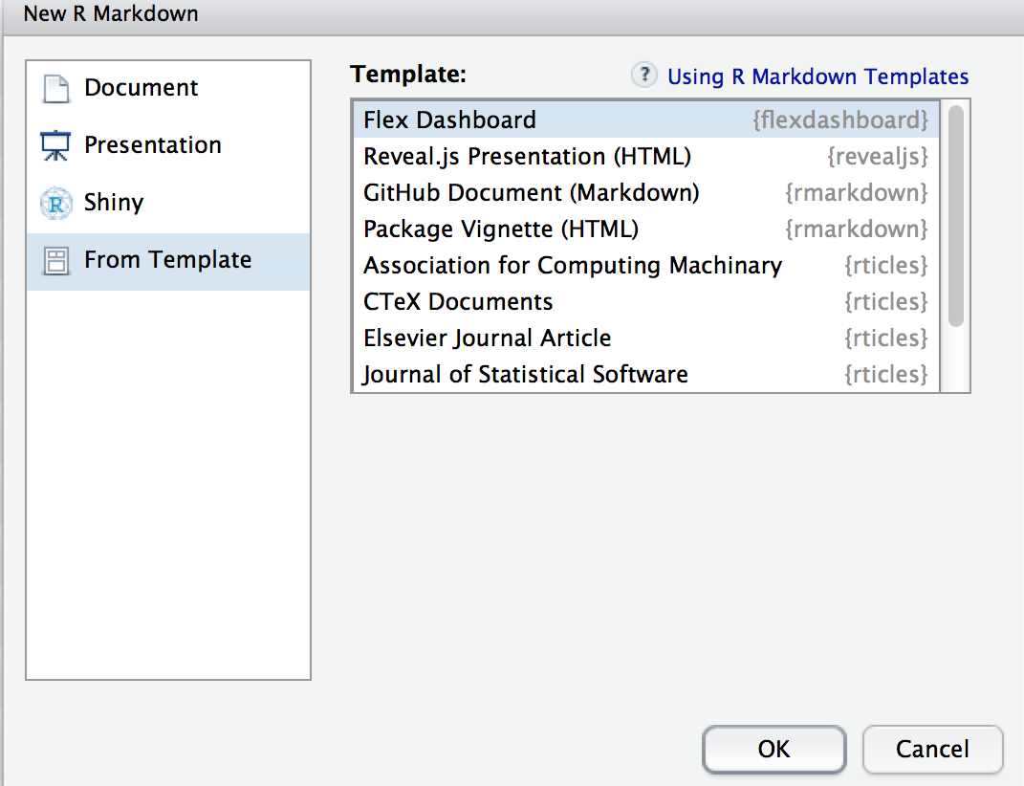
FlexDashboard: démarrage
Console R
Template
install.packages("knitr")
install.packages("rmarkdown")
install.packages("markdown")
install.packages("flexdashboard")

Slide 9
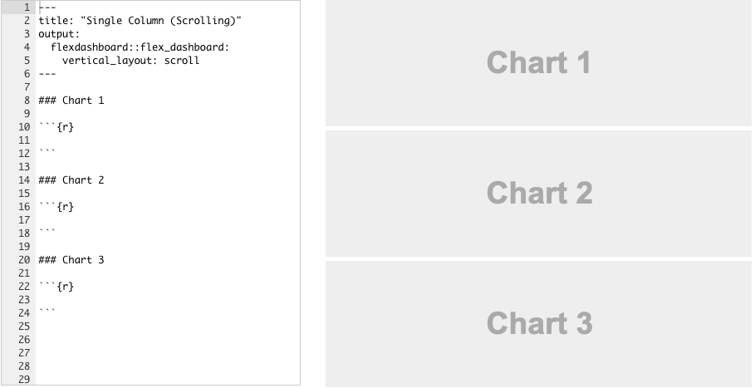
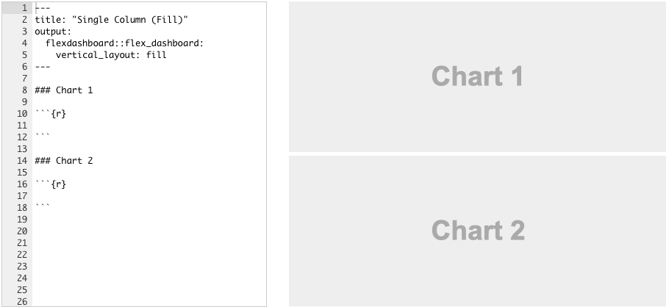
FlexDashboard: un peu de doc

Slide 10
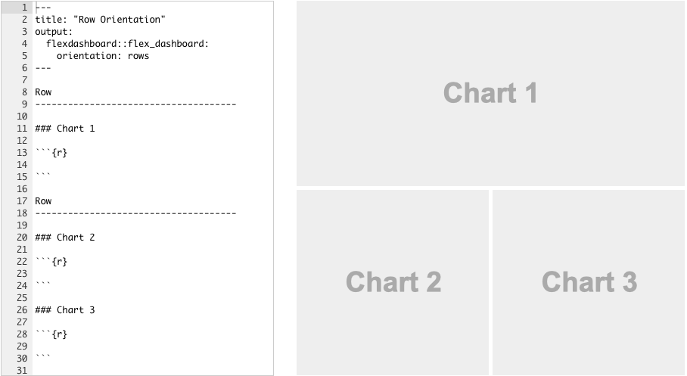
FlexDashboard: un peu de doc

Slide 11
FlexDashboard: un peu de doc
https://rmarkdown.rstudio.com/flexdashboard/using.html#overview
(Section using : présente les différentes syntaxes en cas de trou de mémoire)

Slide 12
FlexDashboard
Initiation accessible:
mettons les mains dans le code

